Slide 1
НОУ ВПО «Московская гуманитарно-техническая академия»
Кафедра экономики
ДИПЛОМНАЯ РАБОТА
на тему:
«РАЗВИТИЕ СОЦИАЛЬНОЙ ЗАЩИТЫ НАСЕЛЕНИЯ В г. МОСКВЕ»
Выполнил студент Васнецов Л. А.
Научный руководитель к.э.н. Чижов С. К.
2015 г.

Slide 2
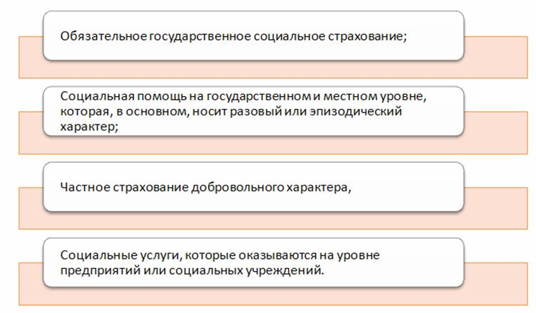
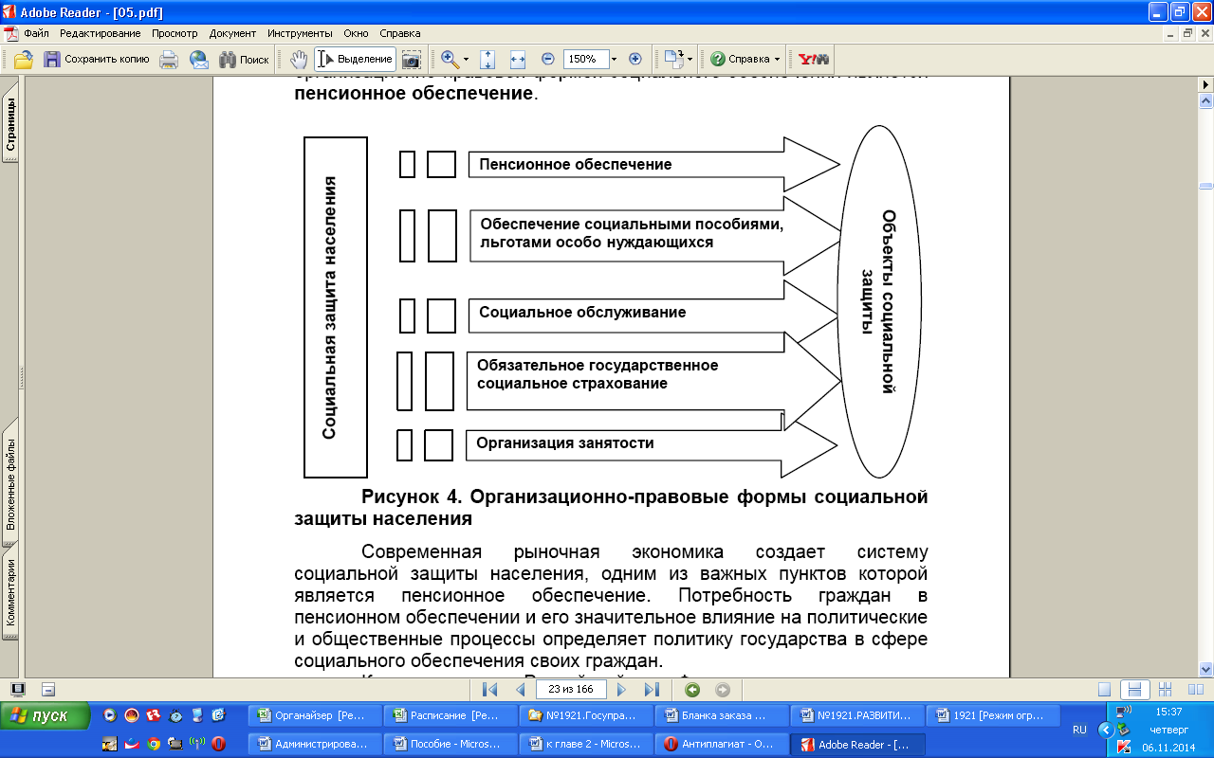
Организационно-правовые формы социальной защиты населения в России и за рубежом
Организационно-правовые формы социальной защиты в развитых странах
Организационно-правовые формы социальной защиты населения в России

Slide 3
Численность работников системы социальной защиты
Субъект | 2011 г. | 2012 г. | 2013 г.
Россия | 4499,9 | 4573,0 | 4523,4
г.Москва | 319,9 | 325,1 | 333,6

Slide 4
Число жителей, приходящееся на каждого работника системы социальной защиты населения

Slide 5
Доля работников, занятых в сфере социальной защиты населения в общей численности занятых

Slide 6
Показатели эффективности вложений в систему социальной защиты населения
Расходы на социальную защиту населения
Расходы на социальную защиту населения на одного нуждающегося

Slide 7
Динамика ИРЧП некоторых городов России и мира

Slide 8
Динамика продолжительности жизни в городах России и мира

Slide 9
Спасибо за внимание

